Slide 1
与AI同行 绘就未来
AI绘画项目 绿色梦想“家”参赛指导
汇报人：滑山荣

Slide 2
目录
01
项目价值与意义
02
比赛主题解读
03
作品获奖关键词
04
注意事项

Slide 3
01
项目价值与意义

Slide 4
培养能力 自信成长
01
02
培养能力提升素养
丰富体验自信成长
绘画被认为是一个能培养学生的想象力、创造力以及动手能力的活动，随着时代的发展，有了科技的助力，绘画的内容、技法等方面产生了更多的可能与变化。
AI绘画一直很受孩子们的欢迎，它操作方便，完成作品快速，孩子们很容易获得成就感。

Slide 5
关注新能源
01
02
03
关注与研究
创新与应用
智创未来
通过举办新能源主题绘画竞赛，旨在让孩子们亲身体验活动的乐趣，培养他们的创新意识，激发对新能源的关注和研究热情。
推动新能源技术的创新与应用，让孩子们了解新能源的重要性，并鼓励他们积极参与到新能源的研究和实践中来。
通过竞赛，引导孩子们对未来生活的畅想，共同打造一个更加绿色、智能、可持续的未来，为地球的可持续发展做出贡献。

Slide 6
科技素养
科技素养的重要性
在现代社会，科技素养已成为必备素质之一。它不仅帮助学生理解并运用科技工具，还能培养他们解决复杂问题的能力，为未来的学习和工作打下坚实基础。
01
项目实践与科技素养
02
“绿色梦想‘家’”项目通过实际操作电子设备和平台，让学生在实践中学习科技知识，增强动手能力，从而有效提升他们的科技素养和创新意识。

Slide 7
02
绘画主题解读

Slide 8
家庭未来变化
01
新能源的开发与利用
随着科技的进步，未来家庭将广泛采用太阳能、风能等清洁能源，这些新能源不仅环保，还能有效降低家庭能源成本，推动绿色生活方式的普及。
03
高效能源设备的普及
未来的家庭将配备更高效的能源设备，如智能恒温器、节能照明系统等，这些设备能够自动调节能源使用，提高能源利用效率，减少浪费。
02
智能家居系统的整合
智能家居系统将成为家庭生活的重要组成部分，通过物联网技术实现家电的互联互通，用户可以通过手机或语音助手远程控制家中设备，提升生活便利性和舒适度。

Slide 9
家乡发展影响
未来建筑的革新
新能源技术的应用将引领家乡建筑风格和结构的变革，通过采用环保材料和节能设计，不仅提升了建筑的可持续性，还为居民创造了更健康、舒适的居住环境。
绿色交通的推广
经济转型与升级
随着新能源交通工具的普及，家乡的交通布局和出行方式正经历着翻天覆地的变化。这不仅减少了环境污染，改善了空气质量，也促进了公共交通系统的优化，提高了出行效率。
作为新能源之都，常州吸引了大量相关产业的投资和发展，推动了当地经济的转型升级。这一过程不仅创造了大量的就业机会，还促进了科技创新和产业升级，为家乡的可持续发展奠定了坚实的基础。

Slide 10
地球家园保护
新能源科技的崛起
01
随着传统能源的逐渐枯竭，新能源科技如太阳能、风能等成为替代方案。这些技术不仅减少了对环境的破坏，还推动了能源产业的革新，为实现可持续发展提供了可能。
AI在环保中的应用
02
人工智能技术被广泛应用于环境监测和资源管理中，通过数据分析预测环境变化，优化资源配置。AI助力实现精准治污，提高环保效率，是保护地球家园的重要工具。
绿色生活的推广
推广绿色生活方式，如节能减排、循环利用等，是保护地球家园的有效途径。通过教育和政策引导，鼓励公众参与环保行动，共同构建和谐的生态环境。
03

Slide 11
03
获奖关键词

Slide 12
02
01
03
明确主题和风格
选择合适的AI绘画工具
在开始创作之前，明确想要表达的主题和风格，这将有助于指导学生生成更符合预期的作品。
精准的文本提示
挑选功能强大且易上手的AI绘画工具，如Midjourney、Stable Diffusion Online、DeepArt等，这些工具可以帮助学生快速实现创意。
输入清晰、具体的描述词对于AI绘画来说至关重要，这些描述词应该能够准确地传达创作意图和风格要求。

Slide 13
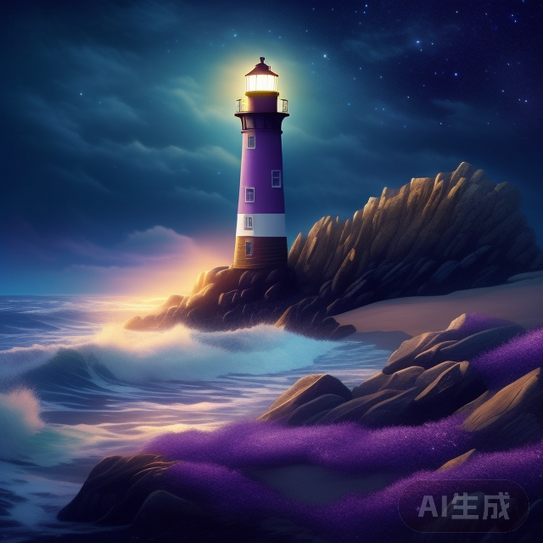
精准文本提示
描述词的重要性
在AI绘画中，精准的文本提示是关键。它们必须能够准确传达创作意图和风格要求，如“梦幻色彩、夜晚星空下的孤独灯塔的油画”，以确保生成的作品具有独特的氛围和视觉效果。
避免模糊关键词
使用大而空的关键词会导致画面混乱。因此，应避免使用这类词汇，转而采用具体且详细的描述词，以引导AI生成更符合预期的艺术作品。
提升创作质量
通过精确的文本提示，可以显著提高AI绘画的创作质量。这不仅有助于实现艺术家的创意构想，还能推动AI艺术的发展，使其更加贴近人类的审美需求。

Slide 14
04
注意事项

Slide 15
现场展示准备
作品尺寸要求
作品稳定性保障
01
03
现场展示的作品尺寸需控制在4K至16K之间，若以拼图形式展出，每幅作品不得小于32K。这一规定旨在确保作品的清晰度与观赏性，同时便于统一管理和展示。
所有参展作品必须能够自行平稳站立，若无法实现，则需携带辅助工具如画架进行支撑。这一要求是为了确保展览现场的安全与整洁，避免因作品倒塌而影响观展体验。
02
多样化作品形式
鼓励创作者采用多样化的作品形式，尤其是将多幅作品拼接成一幅大作，这不仅节约成本，还能增强视觉冲击力，便于观众一次性欣赏到更多内容。

Slide 16
谢谢
THANKS

